Slide 1
Pytorch 勉強会
Week 3

Slide 2
今日の内容
説明の流れ
☆サンプルコードを見ながら要点を説明
目標
書いてあるコードの理解
NNの結果の検討
第三章前半 アヤメの分類
2.1 データの準備
2.2 パッケージのインポート
2.3 訓練データとテストデータの用意
2.4 ニューラルネットワークの定義
2.5 損失関数と最適化関数の定義
2.6 学習
2.7 結果
2.8 新たにテスト用のデータセットを用意して推定したい場合
Githubにサンプルコード：Section3-2.ipynb、このスライド：pytorch_week_3.pptx

Slide 3
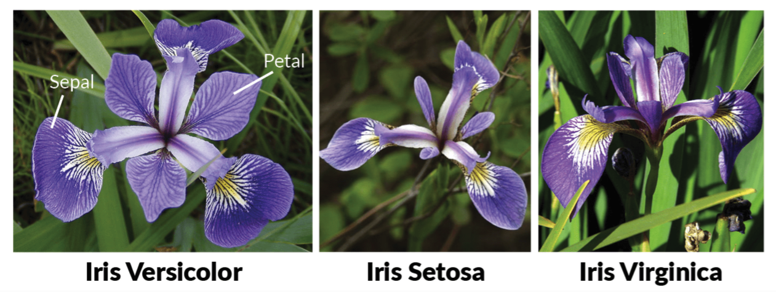
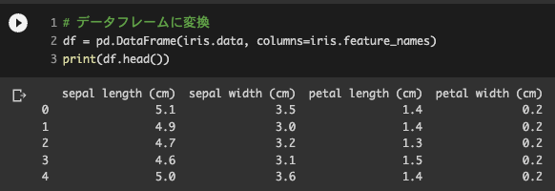
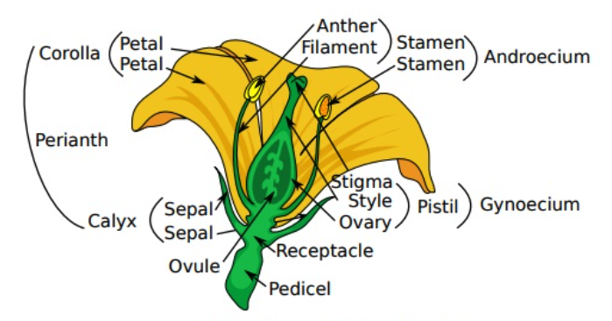
2.1データの準備
アヤメの花弁（かべん）や萼（がく）に 関するデータ
花弁
150個
これに加えてそれぞれのデータに対して
Setosa, Versicolor, Virginicaの
ラベルが与えられている
萼

Slide 4
Pandas
Pandasとは
2次元配列データを扱うのに便利なpythonのライブラリ
DataFrame型では配列として格納されるデータ(Values)に加えて IndexとColumnを指定できるのが特徴
Column
Index
Values

Slide 5
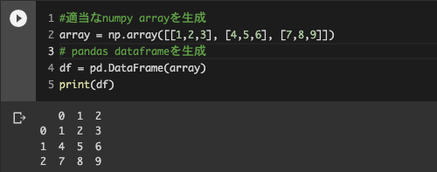
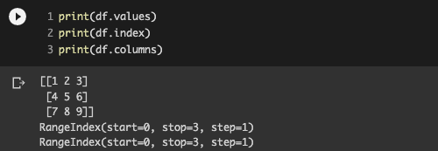
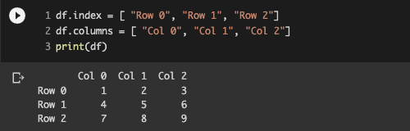
Pandasの基本的な使い方
Import して使う
Pandasによる二次元配列の生成例
DataFrame型として定義！
IndexとColumnsの値の変更

Slide 6
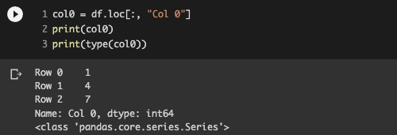
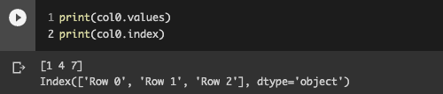

Pandasの基本的な使い方
列の抽出
Series型とは→pandasの一次元配列
Indexのみ指定可能
Series型になる
行の抽出

Slide 7

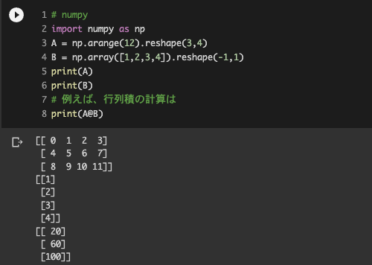
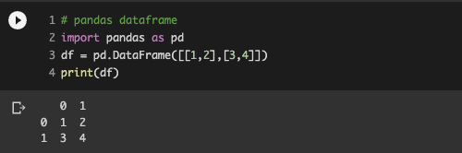
配列型のまとめ
list … いろいろなものが入る箱
torch.Tensor … 多次元配列
NNの構築に適している
GPUによる計算にも対応
Numpy array … 多次元配列
ベクトル、行列計算に強い
Pandas
Index付きの表データに適している
計算は弱い

Slide 8
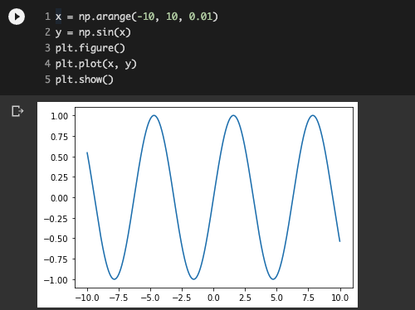
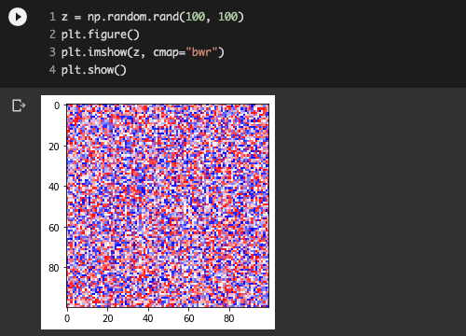
Matplotlib
Matplotlib…Pythonの描画ライブラリ
Importして使う
グラフの描画例
配列データの描画例
データ生成
描画領域生成
プロット
表示

Slide 9
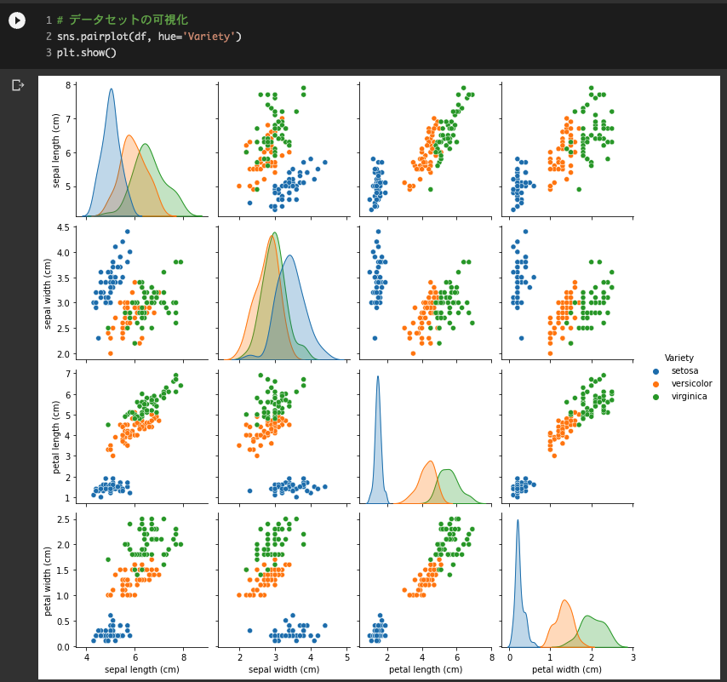
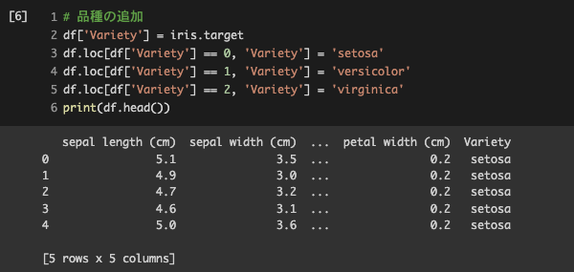
Seaborn
Seaborn…Pythonの描画ライブラリ、内部でMatplotlibが稼働しており 少ない行数で洗練した図を描画できる
Importして使う
グラフの描画例（サンプルデータから参照）

Slide 10
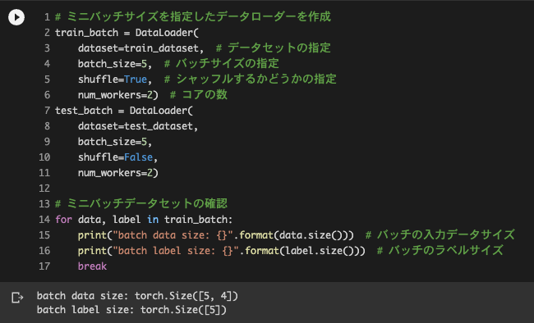
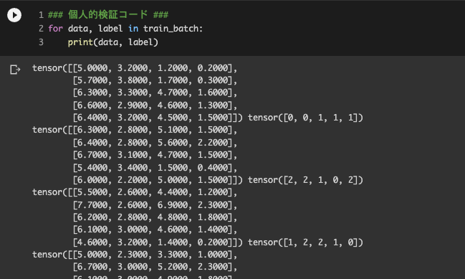
2.3. 訓練データとテストデータの用意
訓練データとテストデータに分割
テストローダーを生成（バッチサイズを指定）
バッチサイズ１：オンライン学習
全部：バッチ学習、複数のグループ：ミニバッチ学習
データローダーの生成（サンプルコード）
データローダーの中身

Slide 11
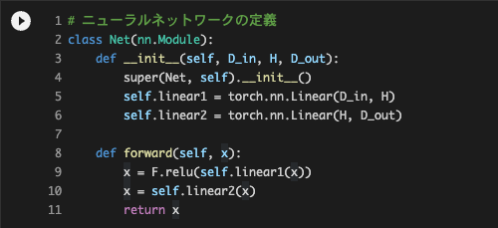
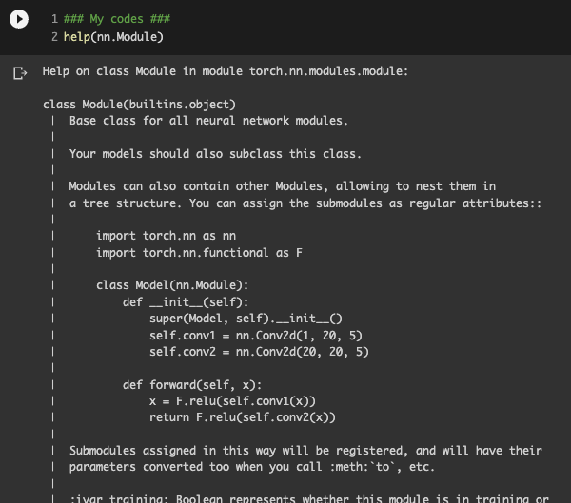
2.4. ニューラルネットワークの定義
※「2.3.2自作のクラスを使う方法（p.36)」を参照
nn.Moduleを継承して自作クラスを定義している
下の図はnn.Moduleのhelp()の結果
テンプレート

Slide 12
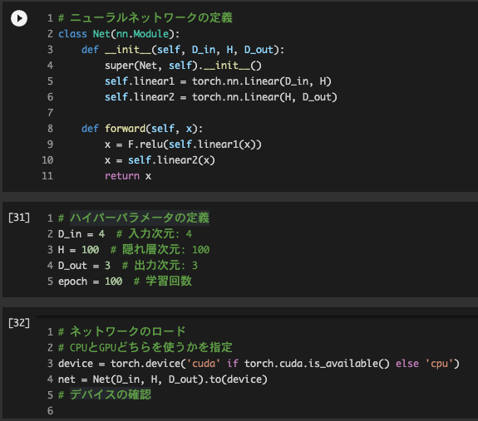
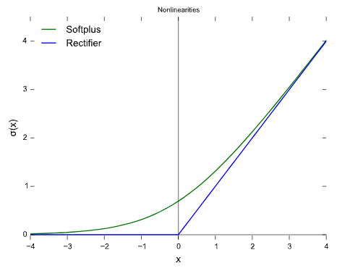
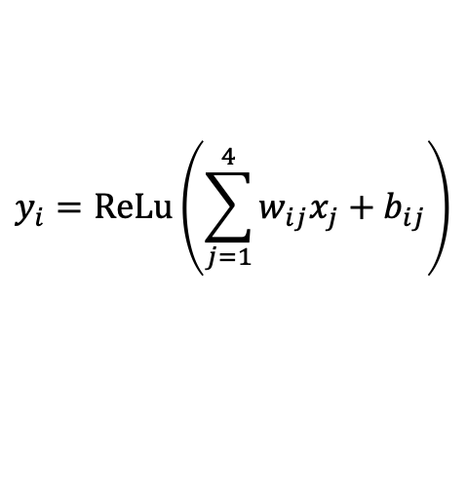
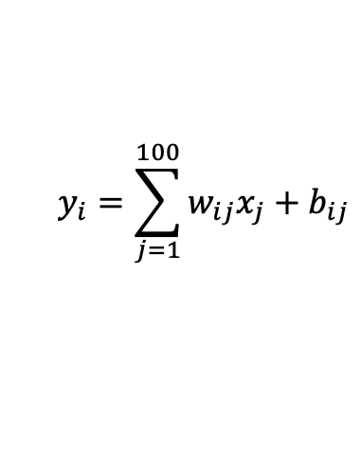
2.4. ニューラルネットワークの定義
生成されるネットワーク
Hidden = 100
Output=3
setosa
versicolor
virginica
Input = 4
sepal length
sepal width
petal length
petal width
・・・
$$y_{i}=ReLu\left(\sum_{j=1}^{4}{w_{ij}x_{j}+b_{ij}}\right)$$
$$y_{i}=\sum_{j=1}^{100}{w_{ij}x_{j}+b_{ij}}$$
ReLu関数（青）

Slide 13
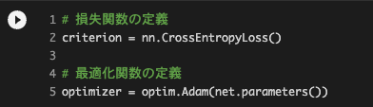

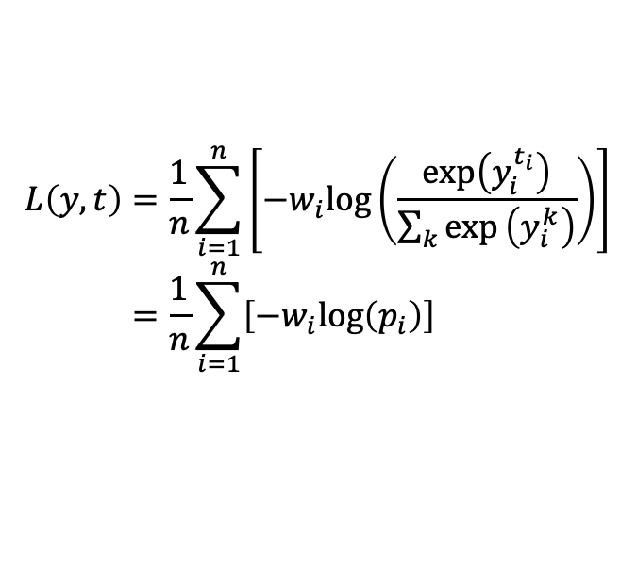
2.5. 損失関数と最適化関数の定義
多クラス分類だから
torch.CrossEntropyLoss 多クラス分類 $−∞≤y_{i}≤∞$
$$0≤p_{i}≤1$$
$$L\left(y,t\right)=\frac{1}{n}\sum_{i=1}^{n}{\left[−w_{i}log\left(\frac{exp\left(y_{i}^{t_{i}}\right)}{\sum_{k}{exp}\left(y_{i}^{k}\right)}\right)\right]} \\ =\frac{1}{n}\sum_{i=1}^{n}{\left[−w_{i}log\left(p_{i}\right)\right]}$$

Slide 14
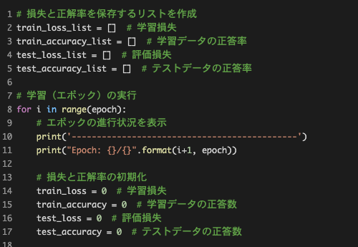
2.6. 学習：変数の設定（初期化）

Slide 15
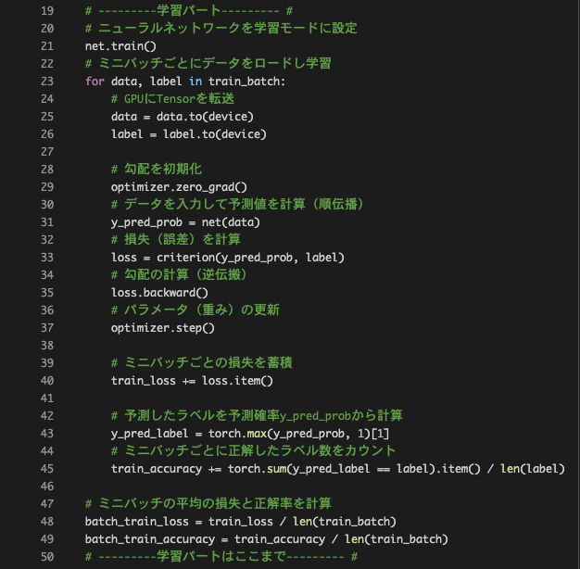
2.6. 学習：学習パート部分
順伝播
パラメータに基づいて予測する
予測を用いて誤差を計算
逆伝播
微分を計算
最適化関数に基づいてパラメータ更新

Slide 16
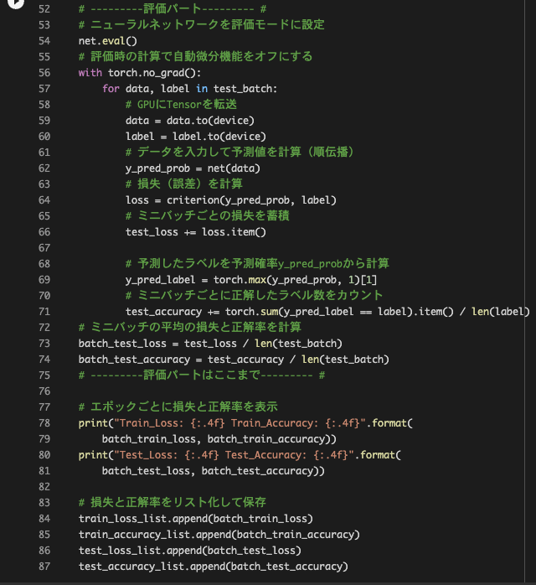
2.6. 学習：評価パート
順伝播
パラメータに基づいて予測する
予測を用いて誤差を計算
逆伝播
微分を計算
最適化関数に基づいてパラメータ更新

Slide 17
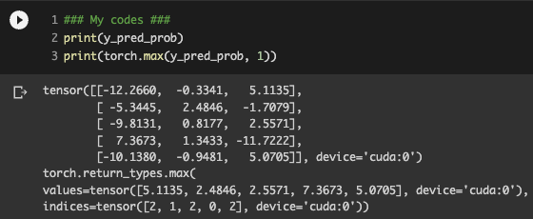
2.6. 学習：気になるところ

Slide 18
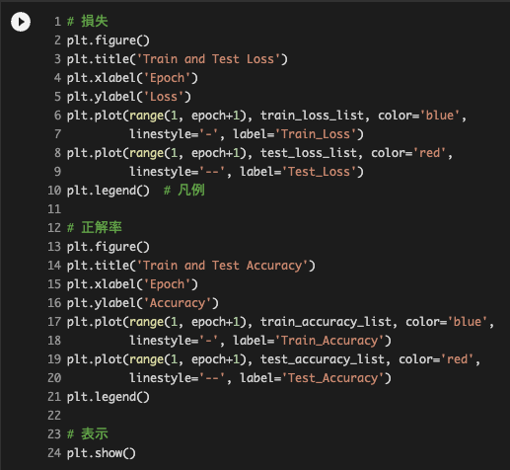
2.7. 結果の可視化

Slide 19
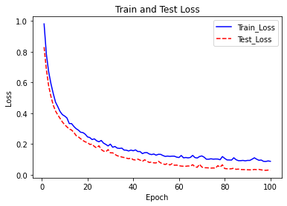
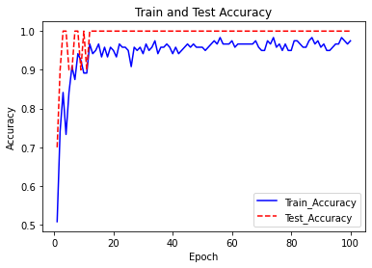
2.7. 結果の可視化
全問正解：ネットワークの予測精度は十分
Epoch 80以降で安定：
十分学習した、
これ以上ネットワークの改善はない

Slide 20

2.8. 新たにテスト用のデータセットを用意して推定したい場合（？） →要するに「ネットワークの保存方法」

Slide 21
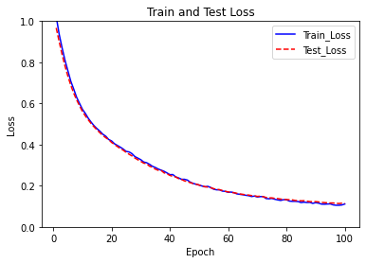
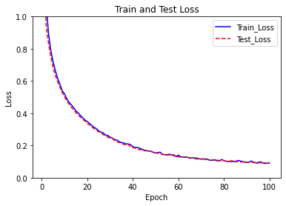
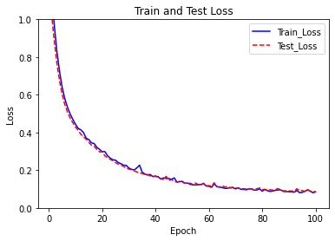
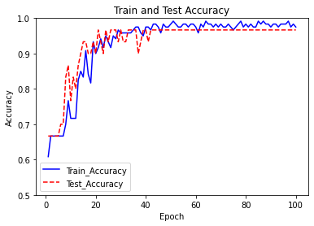
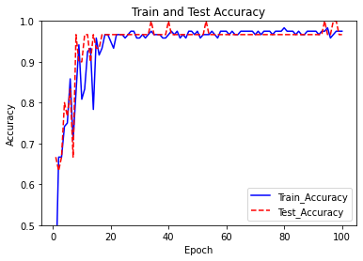
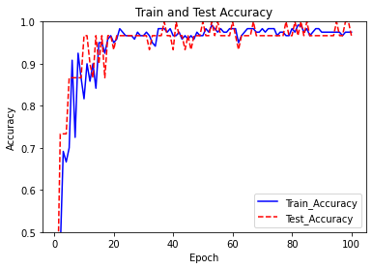
2.7. 隠れ層の次元の影響
H = 25
H = 50
H = 75

